Slide 1
Муниципальное автономное дошкольное образовательное учреждение
Центр развития ребёнка – детский сад первой категории №17
г.Челябинска
Конспект образовательной деятельности
с детьми среднего дошкольного возраста
Область «Познание»
«Космическое путешествие»
Подготовила
Воспитатель первой квалификационной категории
Панарина Наталья Владимировна
г.Челябинск
2012

Slide 2
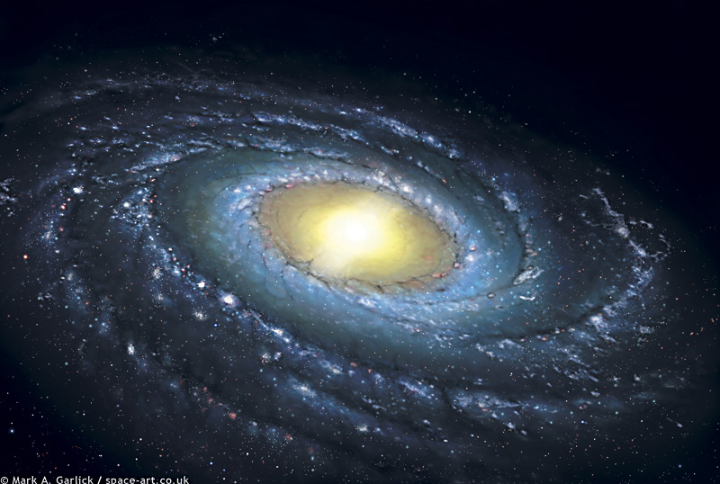

Slide 3
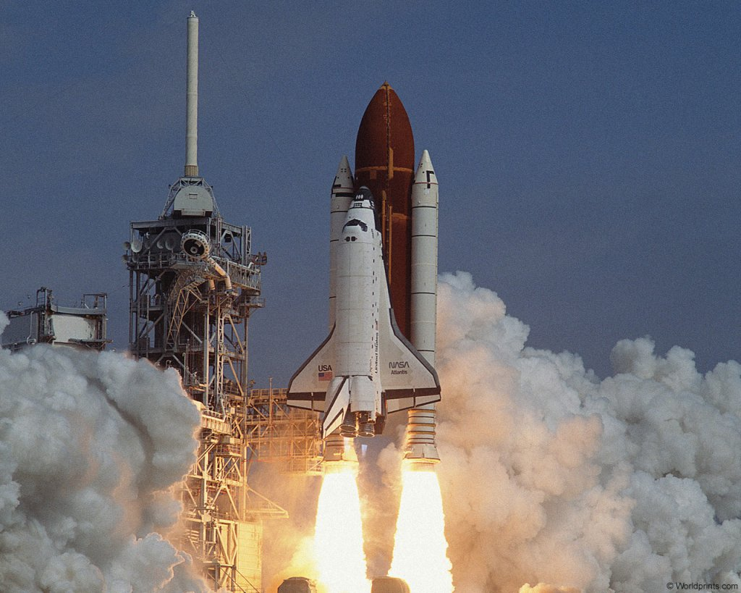

Slide 4
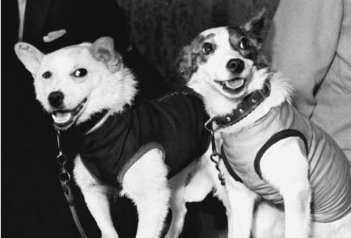
БЕЛКА И СТРЕЛКА

Slide 5
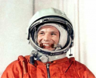
Юрий Гагарин

Slide 6
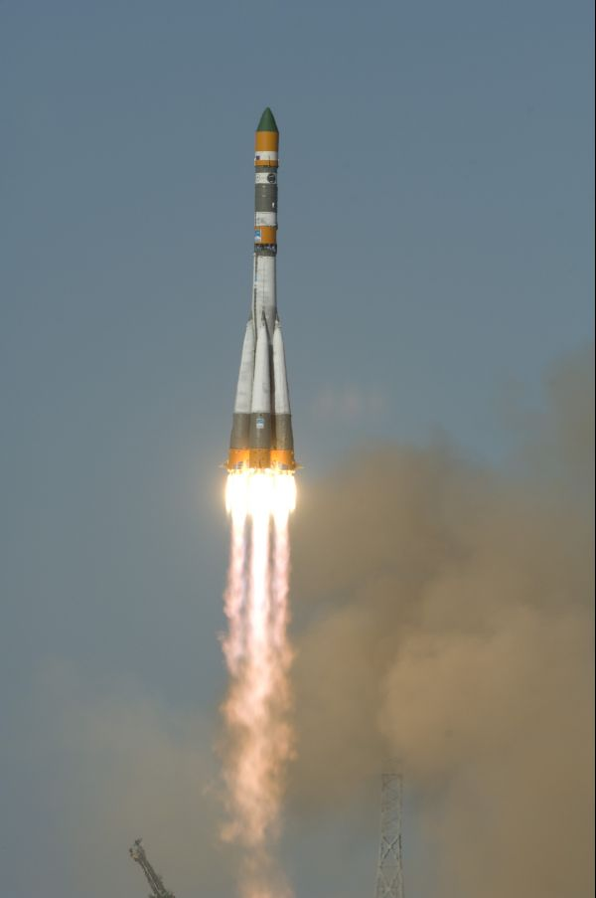
РАКЕТА

Slide 7
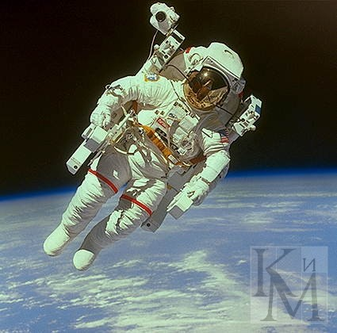
Скафандр

Slide 8
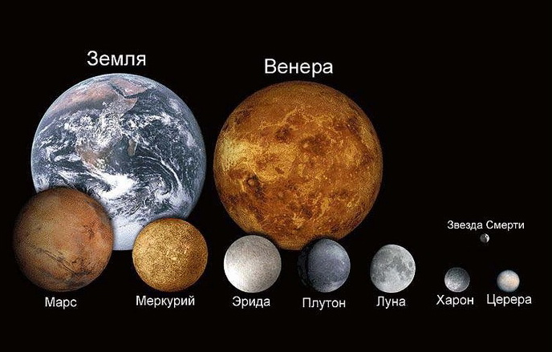
Планеты

Slide 9
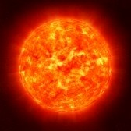
Звезда Солнце

Slide 10
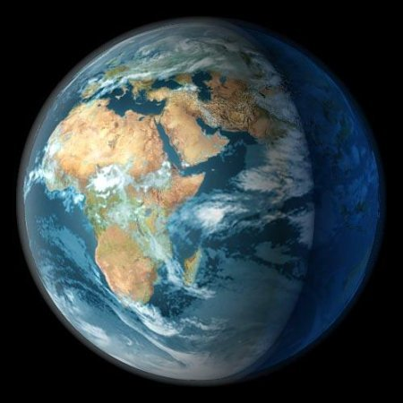
Планета Земля

Slide 11
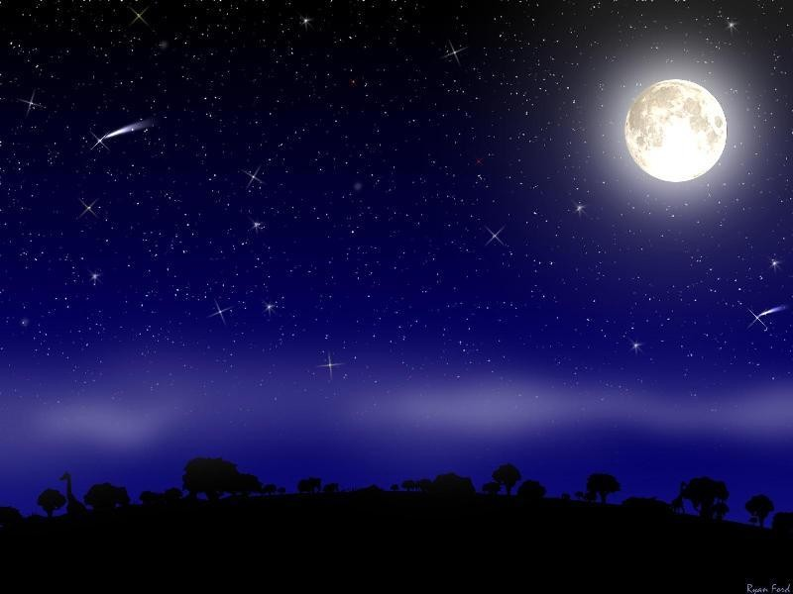
ЛУНА

Slide 12
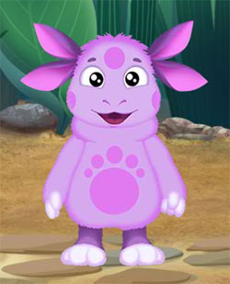

Slide 13
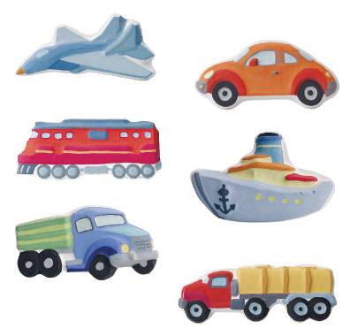
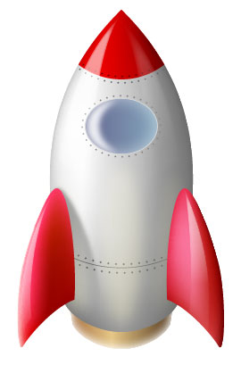
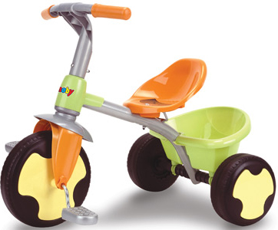

Slide 14
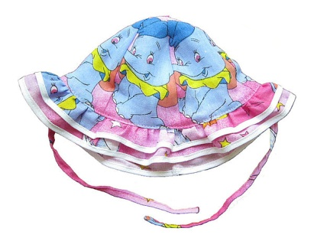
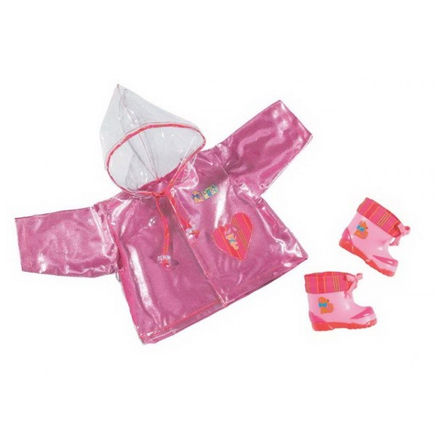
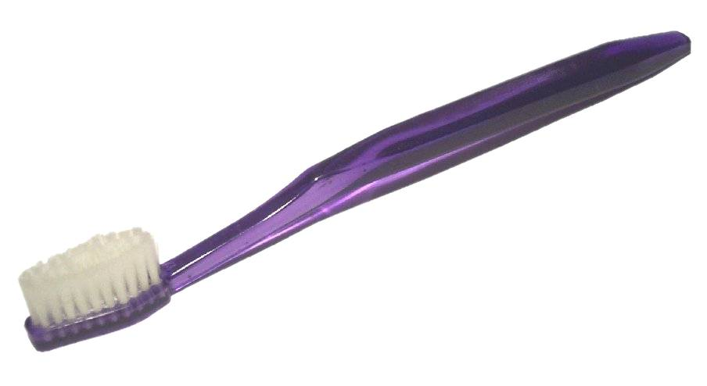
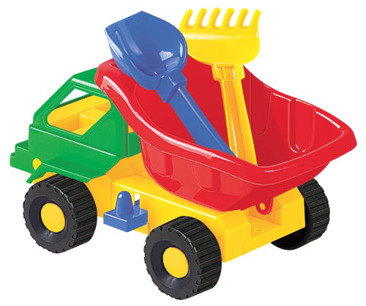
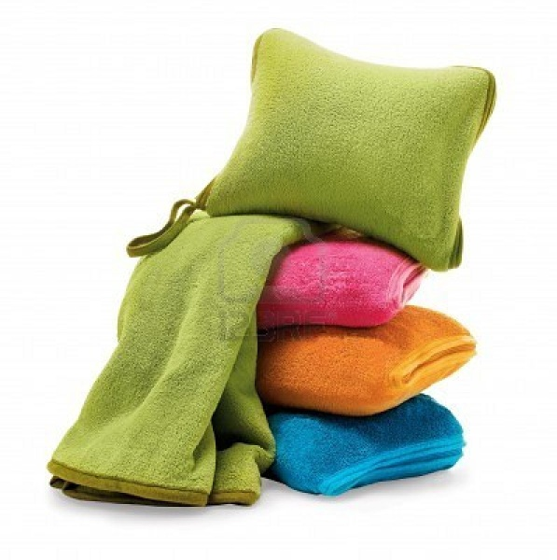

Slide 15
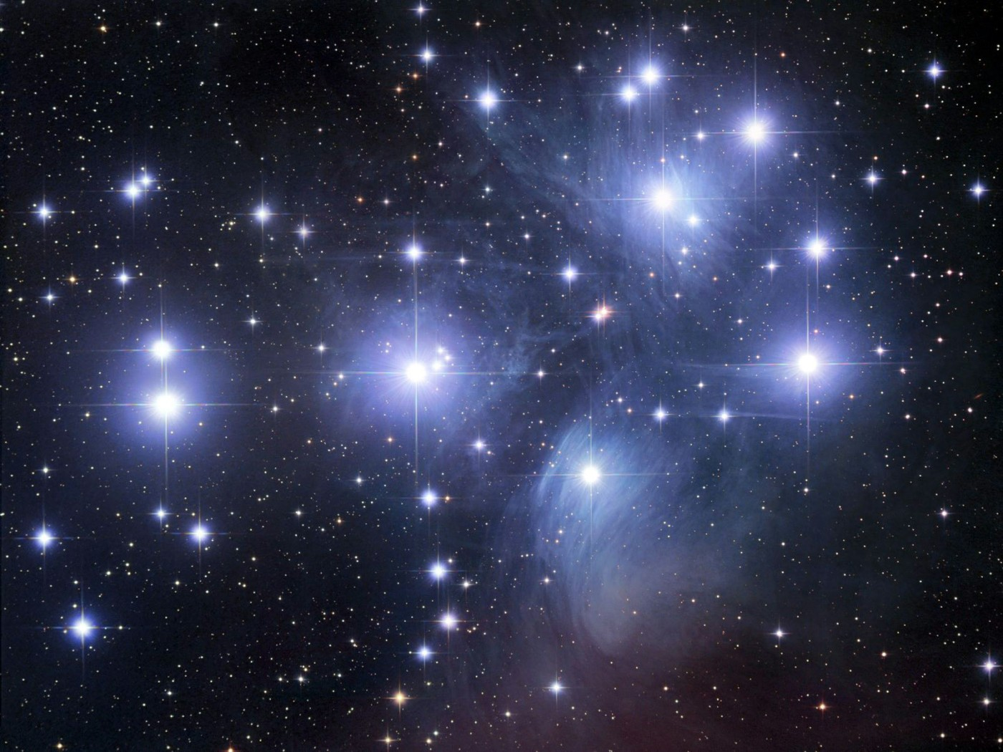

Slide 16
Источники иллюстраций:
Космос http://kvazar.ucoz.net/publ/1-10-2
Ракета http://www.pixnet.ru/wallpapers/802/ и
http://www.proplay.ru/users/2137/gallery/159989/
Белка и Стрелка http://www.newsmoldova.ru/technology/20100819/188186419.html
Юрий Гагарин http://lichnosti.net/people_1015.html
Планеты http://worldradio.ru/forum/showthread.php?t=5280
Звезда солнце http://ru.123rf.com/photo_7399079_sun-in-the-space.html
Планета Земля http://www.porjati.ru/blog/virpool/33550-zemlya-v-fotografiyah-i-kartinkah.html
Луна http://www.proza.ru/2010/01/31/1304
Мультгерой Лунтик http://forum.travian.ru/showthread.php?t=156489&page=430&s=da20dffa64ee0ee8e4e7e12d6fef2838
Звёздное небо http://namonitore.ru/wallpapers/big/skoplenie_pleyad_1400.html
Транспорт http://www.labirint.ru/screenshot/goods/54600/7/
Скафандр http://portal-uw.ru/publ/5-1-0-182 и http://www.megabook.ru/DescriptionImage.asp?MID=469017

